Slide 1

T
CUAI Multimodal 논문 리뷰 스터디팀
2024.09.24
발표자 : 최시우

Slide 2
스터디원 소개 및 만남 인증
스터디원 1 : 오규안 (AI)
스터디원 2 : 최시우 (AI)
스터디원 3 : 정성룡 (AI)

Slide 3
논문 리뷰 주제
CutMix: Regularization Strategy to Train Strong Classifiers with Localizable Features
Parameter selection for CLAHE using multi-objective cuckoo search algorithm for image contrast enhancement
Contrast limited adaptive histogram equalization based enhancement for real time video system
멀티모달 논문 리뷰 전, 진행 중인 프로젝트를 위해 CV 관련 논문을 먼저 리뷰함.

Slide 4
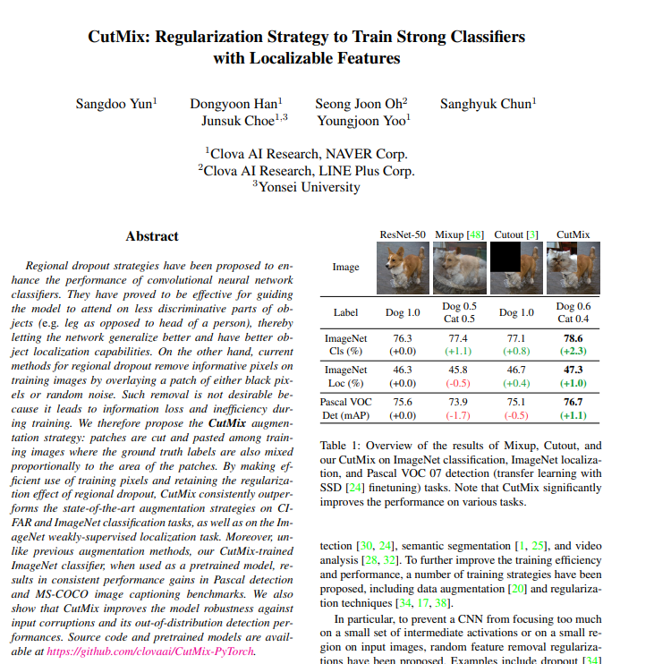
CutMix

Slide 5
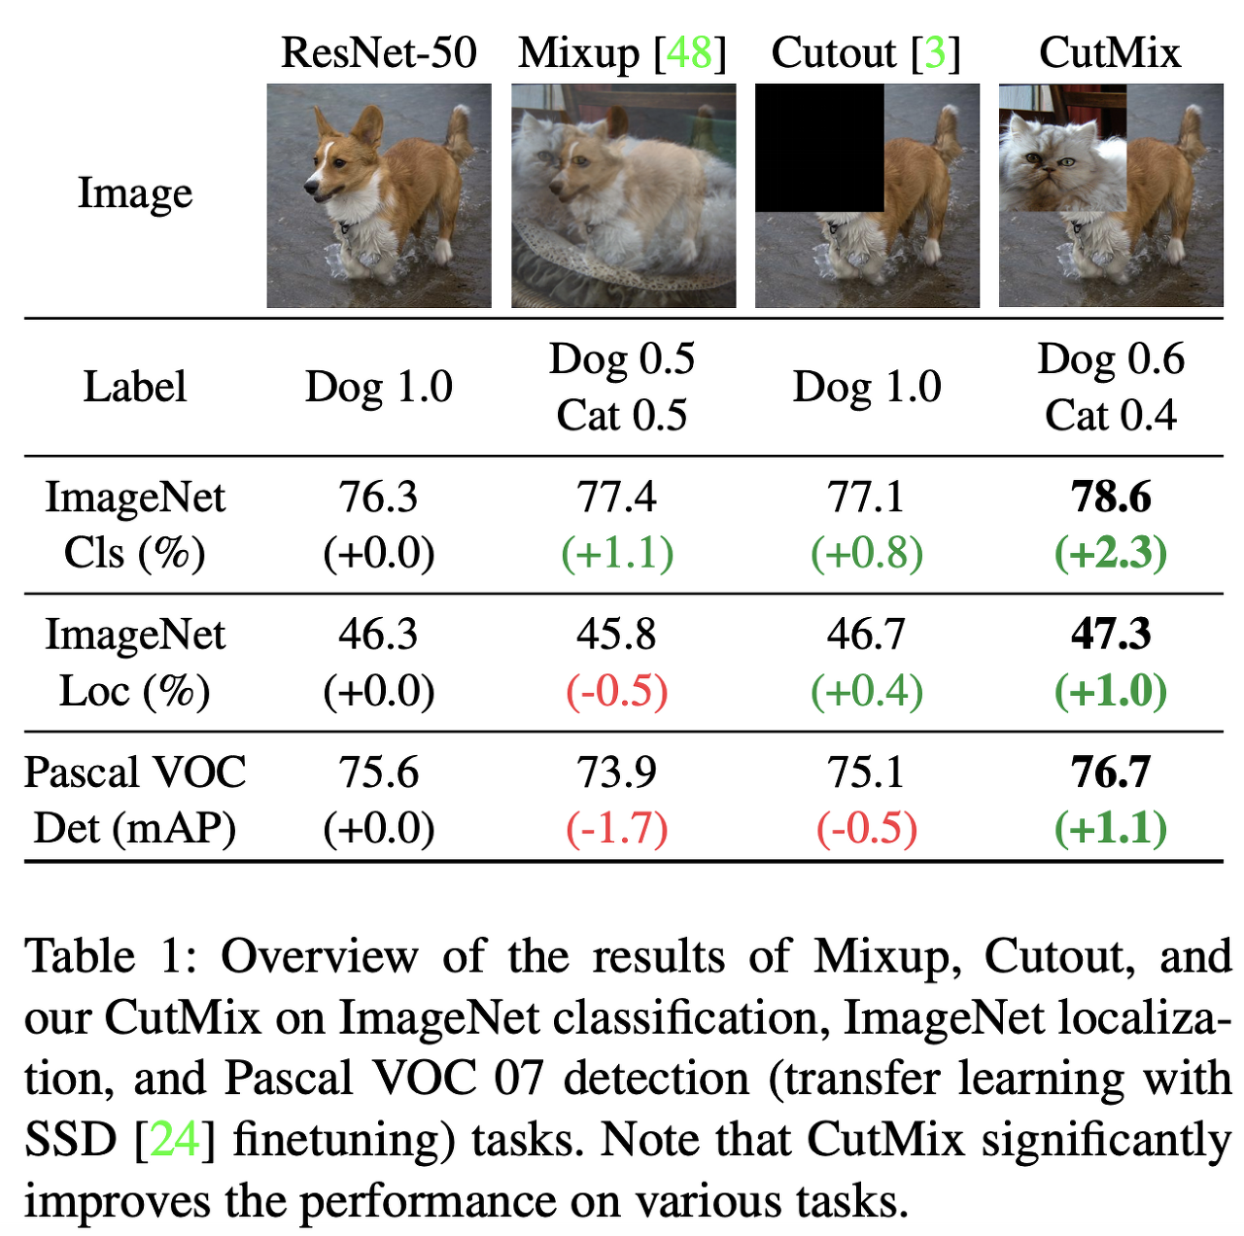
Introduction
Cutmix는 Regional Dropout 전략.
Mixup의 경우, 다른 이미지와 병합하면서 이미지 정보가 왜곡되는 현상 발생
Cutout의 경우, 이미지의 일부를 완전히 삭제하여 정보 손실 현상 발생
=> CutMix는 이러한 문제들을 해결.

Slide 6
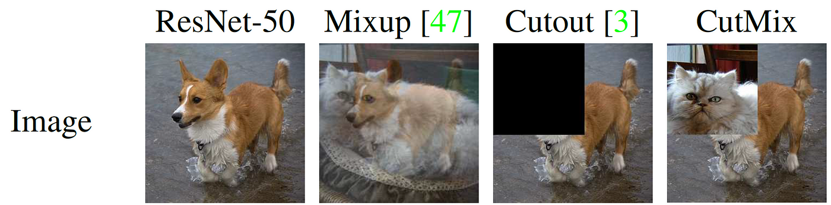
3.1 Algorithm
CutMix
Dog 1.0
Dog 0.6
Cat 0.4

Slide 7
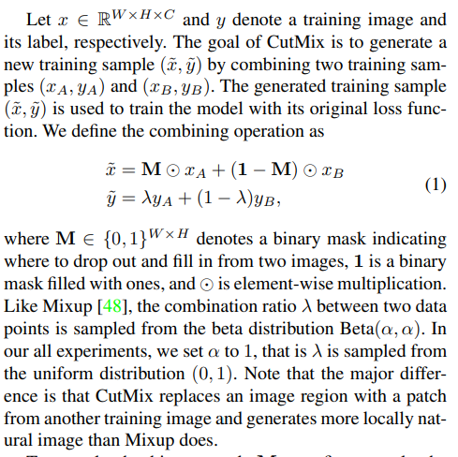
3.1 Algorithm
이미지 X와 라벨 y에 대하여,
두 개의 데이터 (X_A, y_A), (X_B, y_B)로부터 새로운 데이터 (X_tilde, y_tilde)를 만들어냄.
M은 X_A의 어느 부분을 지우고, X_B로부터
그 부분을 채울 것인지를 정하는 마스크임.
𝝺는 베타 분포로부터 추출된 0과 1사이로 정의된 두 데이터의 결합 비율임.

Slide 8
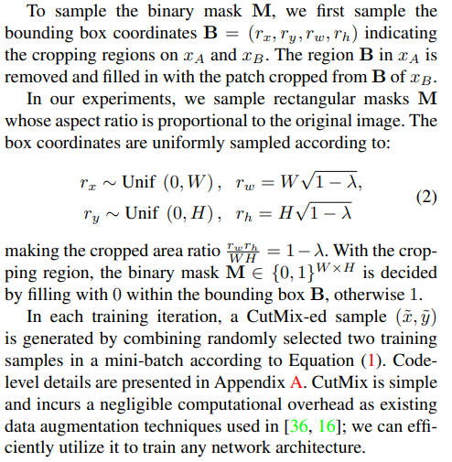
3.1 Algorithm
마스크 M을 구성하기 위해서,
잘라낼 부분의 bounding box B를 샘플링함.
r_x와, r_y는 Uniform distribution에서 샘플링.
r_w와, r_h는 이미지의 크기에 따라 두 데이터의 결합 비율인 𝝺를 적용하여 계산됨.
M은 bounding box B 안은 0으로, 밖은 1로 구성됨.

Slide 9
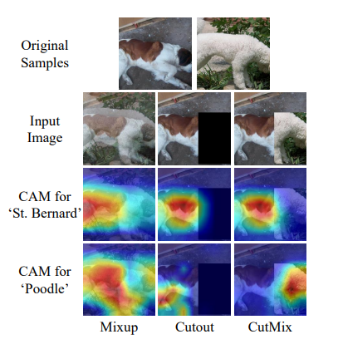
3.2 Discussion
각 기법으로 훈련시킨 모델에 대해,
CAM (Class Activation Map) 시각화를 적용.
Cutout과는 달리, CutMix는 섞인 이미지에서
두 개의 물체를 모두 인식할 수 있음.
Cutmix와는 달리, Mixup은 St. Bernard를 인식하기 위해 상대적으로 덜 중요한 부분에 neural network가 집중되어 있음.

Slide 10
논문 리뷰 주제
이후,
VQA: Visual Question Answering
Medical Visual Question Answer : A Survey
Bottom-Up and Top-Down Attention for Image Captioning and Visual Question Answering
등의 멀티모달 관련 논문을 리뷰할 예정임.

